Slide 1

USEFUL INFORMATION ABOUT THE PROTECTION FROM COVID-19
ΧΡΗΣΙΜΕΣ ΠΛΗΡΟΦΟΡΙΕΣ ΓΙΑ ΤΗΝ ΠΡΟΣΤΑΣΙΑ ΑΠΟ ΤΟΝ COVID-19

Slide 2

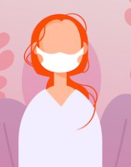
Ποιοι ανήκουν στις ομάδες υψηλού κινδύνου
Who belongs to the high risk groups
Ηλικιωμένοι >70 ετών
Elderly> 70 years old
ΌσοιThose who suffer from chronic diseases
People of any age with chronic underlying diseases (hypertension, diabetes, cardiovascular, chronic respiratory and immunosuppressed)

Slide 3
Βασικα μετρα αποφυγησ μεταδοσησ του κορωνοϊου – COVID-19
Basic measures to avoid coronavirus transmission - COVID-19

Slide 4
Λόγω του υψηλού βαθμού μεταδοτικότητας του, απαραίτητη προϋπόθεση για την διακοπή της διασποράς του αποτελεί η διατήρηση ενός υψηλού επιπέδου τόσο ατομικής υγιεινής, όσο και καθαριότητας του περιβάλλοντος χώρου.
Due to its high degree of contagion, a prerequisite for the cessation of its dispersion is the maintenance of a high level of both individual hygiene and cleanliness of the surrounding area.

Slide 5
Ποια είναι τα βασικά μέτρα αποφυγής μετάδοσης του COVID-19;
Υγιεινή χεριών, χρήση αντισηπτικών και αποφυγή επαφής των χεριών με το πρόσωπο
Τήρηση κοινωνικών αποστάσεων
Τήρηση μέτρων αναπνευστικής υγιεινής
Χρήση μέσων ατομικής προστασίας
Hand hygiene, use of antiseptics and avoid contact of hands with the face
Keeping social distances
Maintaining respiratory hygiene measures
Use of personal protective equipment

Slide 6
Υγιεινή των χεριών
Εφαρμόστε τα ακόλουθα βήματα όταν πλένετε τα χέρια σας με νερό και σαπούνι
Βήμα 1ο
Βρέξτε τα χέρια σας με καθαρό, τρεχούμενο νερό (ζεστό ή κρύο), κλείστε τη βρύση και εφαρμόστε σαπούνι.
Βήμα 2ο
Απλώστε το σαπούνι σε όλη την επιφάνεια των χεριών σας, ανάμεσα στα δάχτυλά σας και κάτω από τα νύχια σας.
Βήμα 3ο
Τρίψτε καλά τα χέρια σας με έμφαση στα σημεία που προαναφέραμε για τουλάχιστον 20 δευτερόλεπτα.
Βήμα 4ο
Ξεπλύνετε τα χέρια σας καλά κάτω από καθαρό, τρεχούμενο νερό.
Βήμα 5ο
Στεγνώστε τα χέρια σας χρησιμοποιώντας καθαρή πετσέτα, ή χειροπετσέτα μίας χρήσης ή στεγνώστε με αέρα.
Βήμα 6ο
Αποφύγετε να κλείσετε τη βρύση με τα καθαρά χέρια, χρησιμοποιήστε τη χειροπετσέτα.

Slide 7
Hand hygiene
Βήμα 1ο
Βήμα 2ο
Βήμα 3ο
Βήμα 4ο
Βήμα 5ο
Βήμα 6ο
Avoid closing the tap with clean hands, use the towel.
Wet your hands with clean, running water (hot or cold), turn off the tap and apply soap.
Apply the soap all over the surface of your hands, between your fingers and under your nails.
Rub your hands thoroughly with emphasis on the above points for at least 20 seconds.
Rinse your hands thoroughly under clean, running water
Dry your hands using a clean towel, or disposable towel, or air dry.

Slide 8
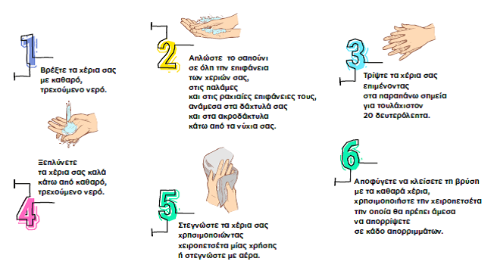
Υγιεινή των χεριών
Πηγή: https://eody.gov.gr/mikroviaki-antochi-kai-loimoxeis-poy-syndeontai-me-choroys-parochis-ygeias/exonosokomeiako-perivallon-koinotita/ygieini-ton-cherion-plirofories-gia-to-koino/

Slide 9

Πότε πρέπει να πλένονται τα χέρια
Τα χέρια θα πρέπει να πλένονται σε τακτά χρονικά διαστήματα και οπωσδήποτε
μετά από κάθε επαφή με άλλο άτομο ή τις αναπνευστικές εκκρίσεις αυτού (σάλια, σταγονίδια),
με αντικείμενα που αγγίζονται από άλλα άτομα όπως χειρολαβές κ.α.,
πριν την τοποθέτηση της μάσκας,
πριν και μετά από την αφαίρεση της μάσκας,
πριν και μετά την αφαίρεση των γαντιών,
μετά τη χρήση της τουαλέτας,
πριν από το φαγητό,
πριν ακουμπήσουμε το πρόσωπο κτλ.

Slide 10
When should hands be washed?
Hands should be washed regularly and definitely
after each contact with another person or his respiratory secretions (saliva, droplets),
with objects touched by other people such as handles, etc.
before placing the mask,
before and after removing the mask,
before and after removing gloves,
after using the toilet,
before meals,
before touching the face etc.

Slide 11
Πότε πρέπει να γίνεται χρήση αντισηπτικών;
Χρησιμοποιήστε αντισηπτικό διάλυμα (με τουλάχιστον 70% αλκοόλης) όταν δεν μπορείτε να πλύνετε τα χέρια σας με σαπούνι και νερό.
Η χρήση του αντισηπτικού διαλύματος μπορεί να μειώσει πολύ γρήγορα τον αριθμό των μικροβίων στα χέρια μας.
Το αντισηπτικό διάλυμα δεν είναι τόσο αποτελεσματικό όταν τα χέρια είναι εμφανώς λερωμένα
Το αντισηπτικό διάλυμα δεν είναι το ίδιο αποτελεσματικό για όλα τα μικρόβια

Slide 12
When should antiseptics be used?
Use an antiseptic solution (with at least 70% alcohol) when you can't wash your hands with soap and water.
Using the antiseptic solution can very quickly reduce the number of germs on our hands.
The antiseptic solution is not as effective when the hands are visibly soiled
The antiseptic solution is not as effective for all germs

Slide 13
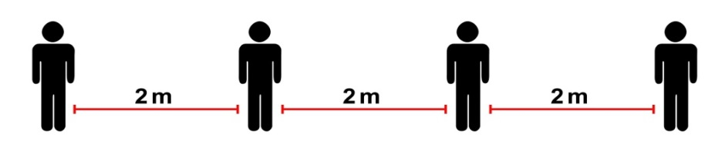
Τήρηση φυσικών αποστάσεων
Η φυσική απόσταση 1,5 μέτρων πρέπει να τηρείται και σε όλους τους εσωτερικούς και εξωτερικούς χώρους μεταξύ των ατόμων
1.5m
1.5m
1.5m
Αποσκοπεί στη μείωση της φυσικής επαφής μεταξύ δυνητικά μολυσμένων ατόμων και υγιών ατόμων ή μεταξύ ομάδων πληθυσμού με υψηλά ποσοστά μετάδοσης και άλλων με χαμηλό ή καθόλου επίπεδο μετάδοσης.
Στόχος είναι να μειωθεί ή να διακοπεί η εξάπλωση του COVID-19.
Γιατί είναι σημαντινή η τήρηση αποστάσεων;
Διακόπτει τη μετάδοση απο ανθρωπο σε άνθρωπο
Προλαμβάνει την περαιτέρω διασπορά του ιού
Μειώνει την ένταση της επιδημίας
Μειώνει τα περιστατικά COVID-19

Slide 14

Keeping natural distances
The natural distance of 1.5 meters must be observed in all indoor and outdoor areas between people
It aims to reduce physical contact between potentially infected individuals and healthy individuals or between population groups with high transmission rates and others with low or no transmission levels.
The goal is to reduce or stop the spread of COVID-19.
1.5m
1.5m
1.5m
Why is it important to keep your distance?
It interrupts human-to-human transmission
Reduces COVID-19
Reduces the severity of the epidemic
Prevents further spread of the virus

Slide 15
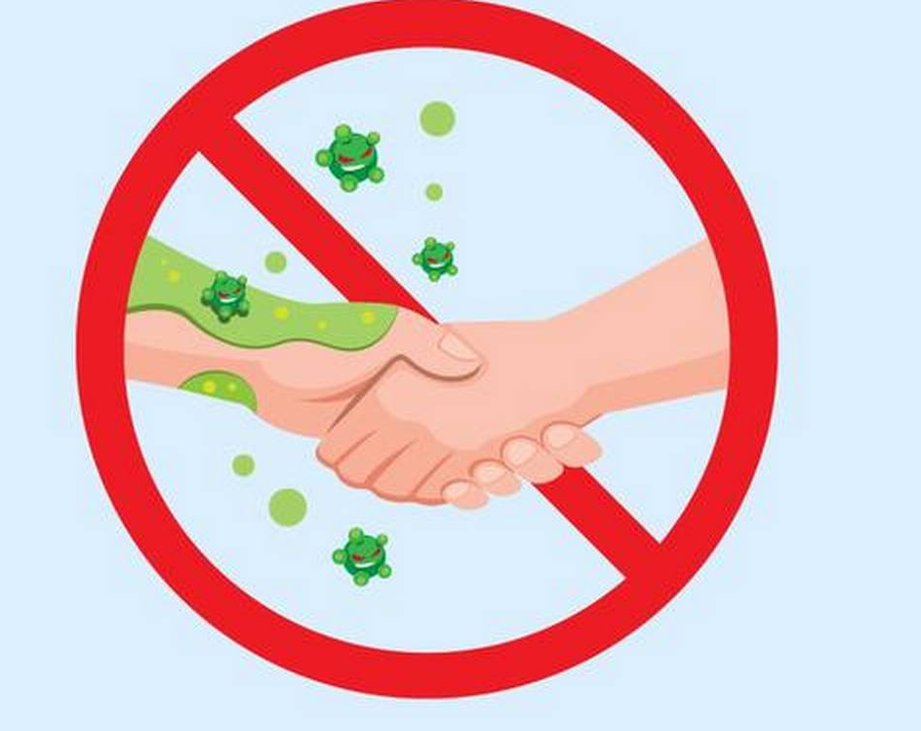
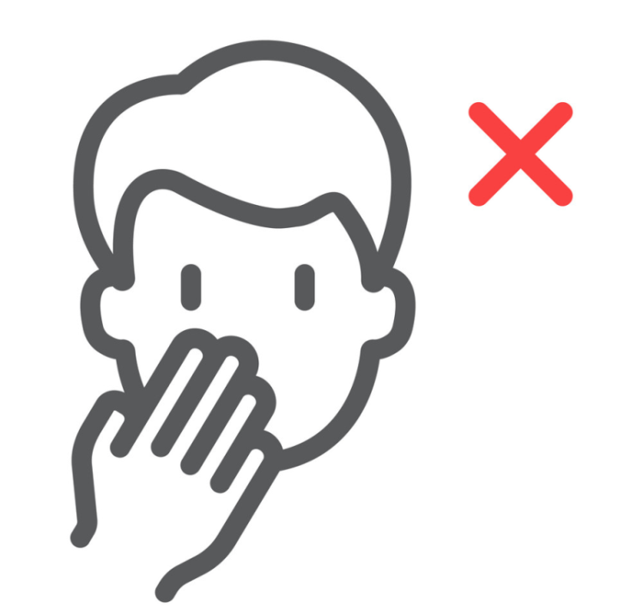
Αποφυγή χειραψιών
Avoid handshakes
Αποφυγή επαφής των χεριών με το πρόσωπο (μάτια, μύτη, στόμα)
Avoid contact of the hands with the face (eyes, nose, mouth)

Slide 16
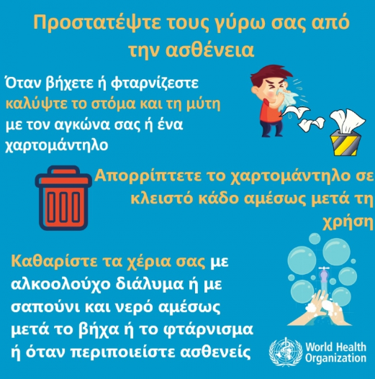
Τήρηση μέτρων αναπνευστικής υγιεινής
Σε βήχα ή φτέρνισμα
κάλυψη της μύτης και του στόματος με το μανίκι στο ύψος του αγκώνα ή με χαρτομάντιλο,
απόρριψη του χρησιμοποιημένου χαρτομάντηλου στους κάδους απορριμμάτων και
επιμελές πλύσιμο των χεριών.
In coughing or sneezing
covering the nose and mouth with the sleeve at elbow height or with a tissue,
discarding the used tissue in the trash cans and
thorough hand washing

Slide 17

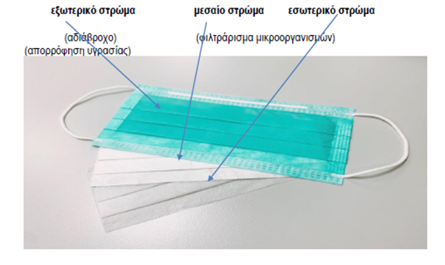
Μέσα ατομικής προστασίας ΜΑΠ
Personal protective equipment
ΜΑΣΚΑ/MASK
Απλή χειρουργική μάσκα
Simple surgical mask
Υφασμάτινη μάσκα
Fabric mask
ή/OR
ΓΑΝΤΙΑ ΜΙΑΣ ΧΡΗΣΗΣ
One-use gloves
Ειδικά για το προσωπικό της υπηρεσίας υποδοχής, μπορεί να γίνεται χρήση προσωπείου/ασπίδας προσώπου.
Especially for the staff of the reception service, a face mask / shield can be used.

Slide 18
Πώς με προστατεύει η χρήση μάσκας;
/ How does using a mask protect me?
Οι αναπνευστικοί ιοί, όπως ο νέος κορωνοϊός SARS-CoV-2, μπορούν να μεταδοθούν με σταγονίδια που εκτοξεύονται από το στόμα μας κατά την ομιλία, τον βήχα ή το φτέρνισμα.
Η χρήση μάσκας συγκρατεί τα σταγονίδια και μπορεί να μειώσει τη διασπορά της λοίμωξης στην κοινότητα. Κύριος στόχος της χρήσης της μάσκας είναι να προστατεύσετε τους ανθρώπους γύρω σας εάν έχετε μολυνθεί.
Παράλληλα θα πρέπει να τηρείται η φυσική απόσταση, η υγιεινή των χεριών και ο σωστός τρόπος χρήσης της μάσκας.
H μάσκα δεν πρέπει να χρησιμοποιείται σε παιδιά κάτω των 3 ετών και σε άτομα που έχουν προβλήματα με το αναπνευστικό ή δεν μπορούν να την αφαιρέσουν χωρίς βοήθεια.
Respiratory viruses, such as the new coronavirus SARS-CoV-2, can be transmitted by droplets released from our mouths during speech, coughing or sneezing.
The use of a mask holds the droplets in place and can reduce the spread of infection in the community. The main purpose of using the mask is to protect the people around you if you are infected.
At the same time, the physical distance, the hygiene of the hands and the correct way of using the mask should be observed.
The mask should not be used on children under 3 years of age and on people who have respiratory problems or cannot remove it without help.

Slide 19
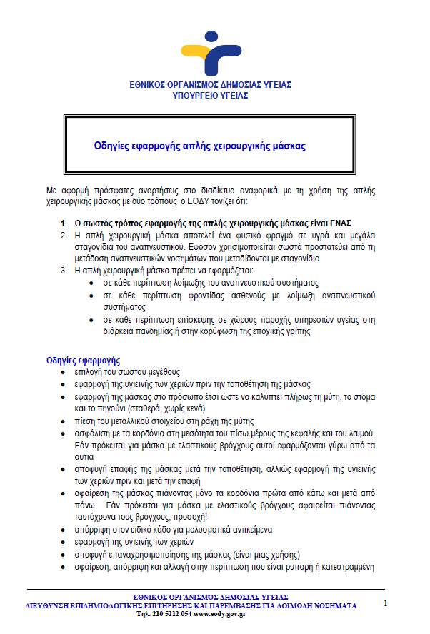
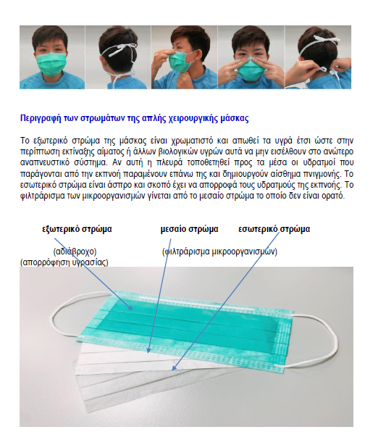
Οδηγίες εφαρμογής απλής χειρουργικής μάσκας
https://eody.gov.gr/wp-content/uploads/2020/03/covid-19-maska.pdf

Slide 20
Πρέπει να τηρώ τα μέτρα φυσικής απόστασης ακόμα και αν φορώ μάσκα; /
Do I have to follow physical distance even if I'm wearing a mask?
Ναι. Η χρήση της μάσκας είναι ένα συμπληρωματικό μέτρο
/ Yes. Using a mask is a complementary measure
Δεν υποκαθιστά καίριας σημασίας προληπτικά μέτρα όπως
/ It does not replace key precautionary measures such as
  η φυσική απόσταση / the physical distance
  η αναπνευστική υγιεινή (χρήση χαρτομάντηλου για τον βήχα ή φτέρνισμα) / respiratory hygiene (use of a tissue for coughing or sneezing)
  η υγιεινή των χεριών / hand hygiene και / and
  η αποφυγή αγγίγματος του προσώπου /avoiding touching the face

Slide 21
Καθαρισμός δωματίων
  Μη συχνός καθαρισμός δωματίου κατά τη διάρκεια της διαμονής (αποφυγή επαφής εργαζομένων καθαριότητας με πιθανό κρούσμα και περαιτέρω μετάδοση), παρά μόνο κατόπιν αιτήματος του πελάτη.
  Κατάργηση καθημερινής αλλαγής ιματισμού και πετσετών, της βραδινής ετοιμασίας παρά μόνο κατόπιν αιτήματος του πελάτη.
  Επιλογή πολιτικής μεταξύ κανονικού καθαρισμού και αναμονής 24 ωρών πριν το δωμάτιο διατεθεί σε πελάτη ή σχολαστικού καθαρισμού - απολύμανσης (πχ. με ατμοκαθαριστή) στις επίμαχες επιφάνειες δωματίου και μπάνιου.
  Οι υφασμάτινες επιφάνειες (πχ ταπετσαρίες επίπλων) πρέπει να καθαρίζονται με συσκευή ατμού (θερμοκρασία>70°).

Slide 22
Room cleaning
Uncommon room cleaning during the stay (avoiding contact of cleaning workers with possible case and further transmission), only at the request of the customer.
Abolition of daily change of clothing and towels, of the evening preparation only at the request of the customer.
Choosing a policy between regular cleaning and waiting 24 hours before the room is available to a customer or meticulous cleaning - disinfection (eg with a steam cleaner) on the disputed rooms of the room and bathroom.
Fabric surfaces (eg furniture upholstery) should be cleaned with a steam appliance (temperature> 70).

